Slide 1
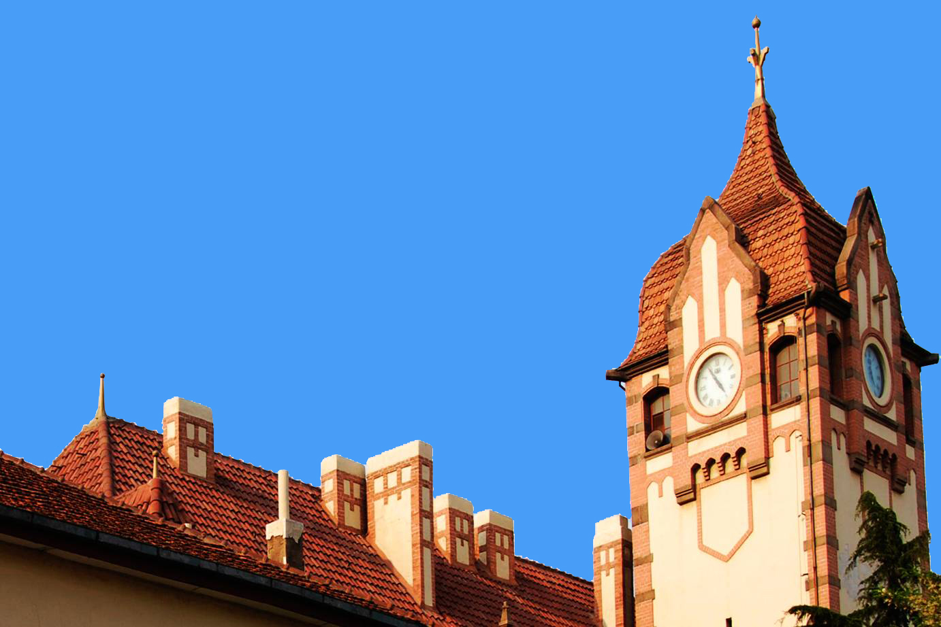
认识青岛

Slide 2
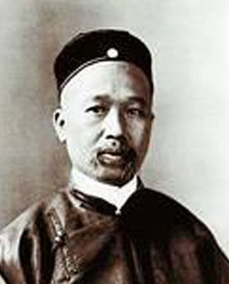
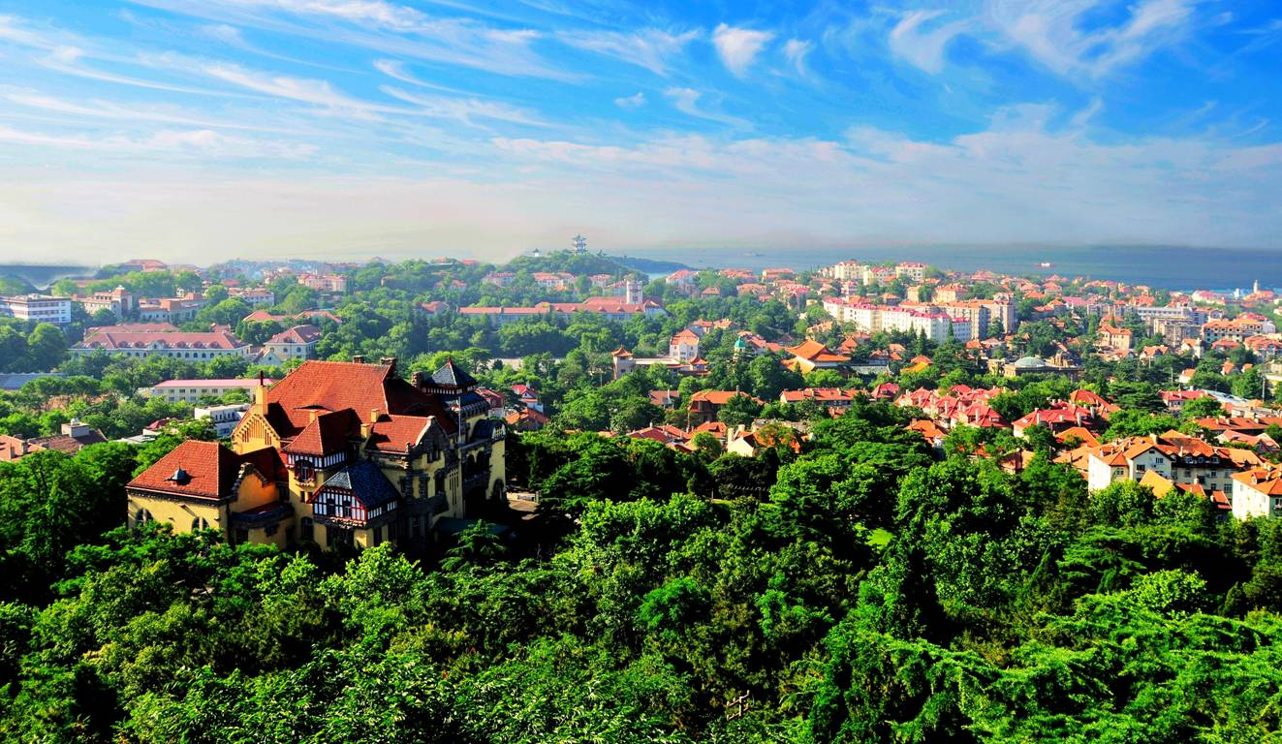
青岛之红瓦绿树青山碧海,为中国第一…恐
昔人之仙山楼阁亦比不及,诗文不足形容之。
“红瓦 绿树 碧海 蓝天”
康有为（1858～1927）

Slide 3
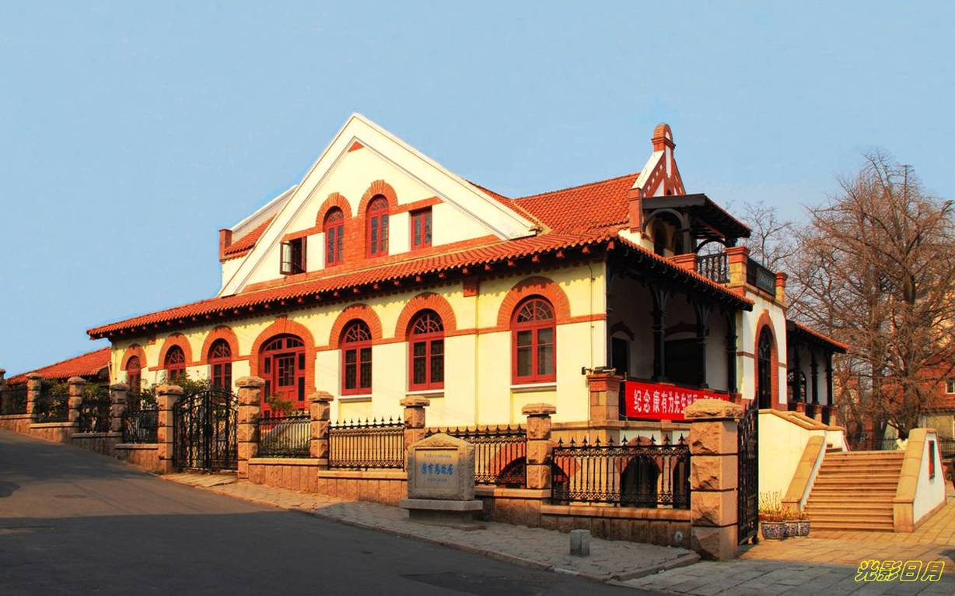
总督副官住宅——天游园——康有为故居纪念馆
（西南立面）

Slide 4
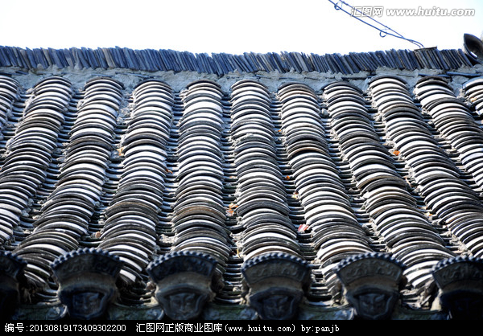
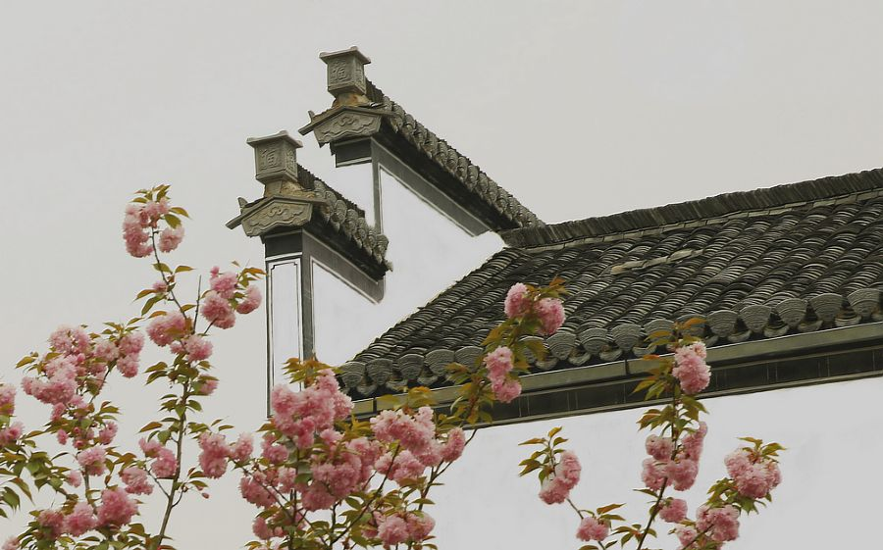
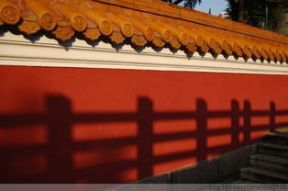
中国传统民居中的瓦以黑色为主
琉璃瓦则有金黄色、绿色等，
红色也比较小见

Slide 5
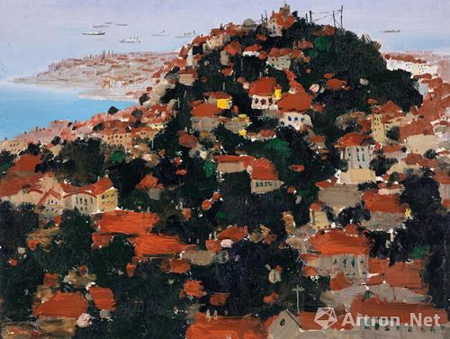
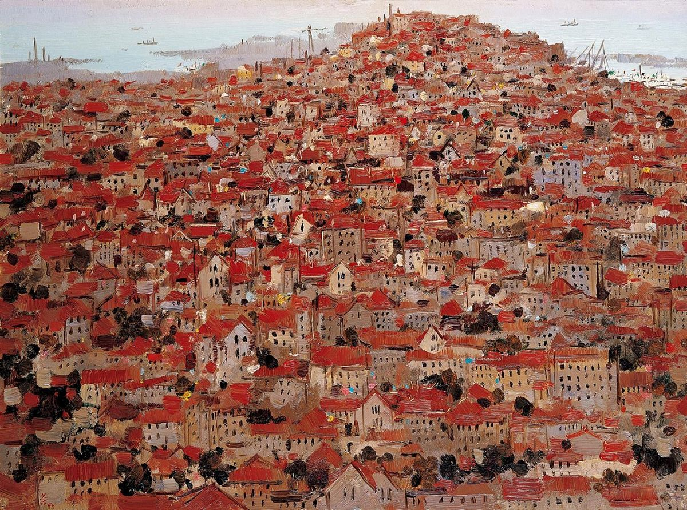
画家吴冠中笔下的青岛
2015年04月06日下午3:00，保利香港2015春拍“中国及亚洲现当代艺术专场”在香港君悦酒店举槌。本场拍卖共推出174件拍品，其中，吴冠中《滨海城市(青岛)》以估价待询的方式上拍，起拍价1800万港元，经过多轮激烈角逐，最终以3300万港元落槌。

Slide 6
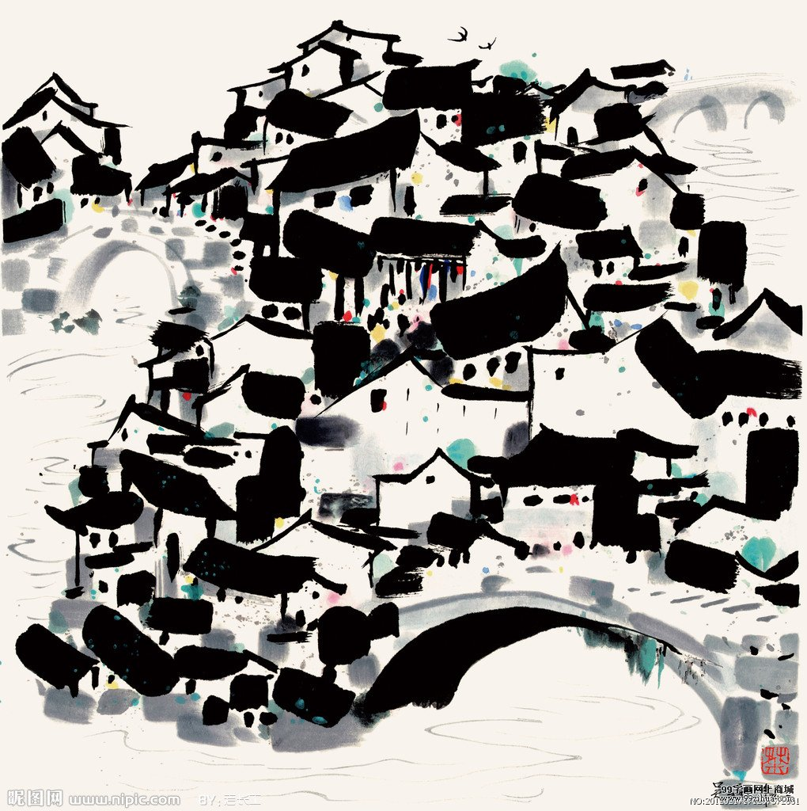
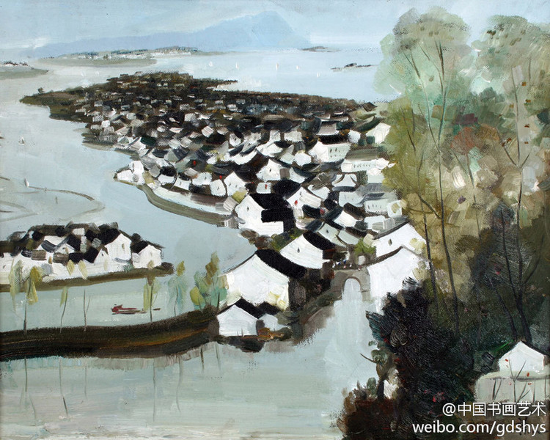
吴冠中笔下的中国传统民居

Slide 7
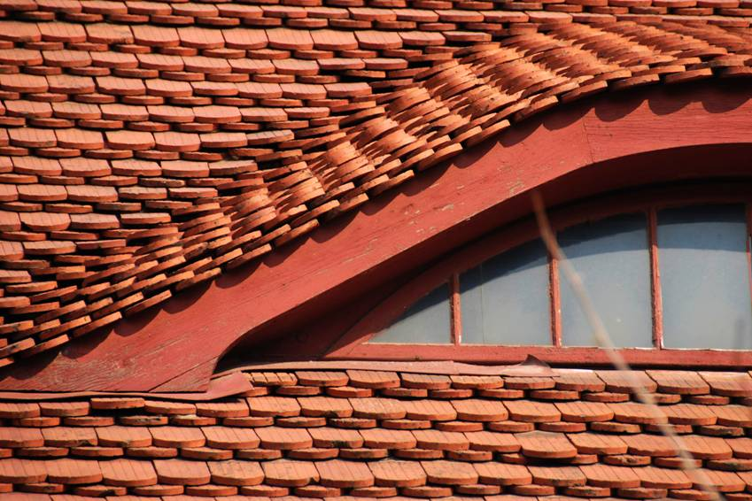
青岛的红瓦
天主教堂的牛舌瓦→
基督教堂的筒瓦↓
H. KAPPLEH & SOHN. TSINGTAO 青岛卡普里赫父子公司
F. LIU TSIESCHAH. TSINGTAO 福和永 · 青岛刘子山监制

Slide 8
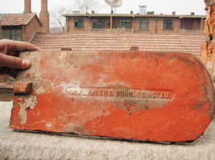
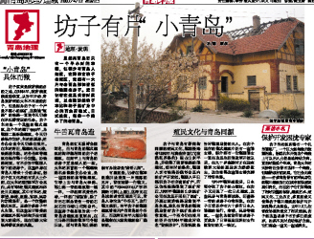
潍坊牛舌瓦产自“Tsingtau”
记者在德军医院旧址捡到一片脱落的瓦片，背面刻着一行德文，其中的“TSINGTAU”字样清晰可辨（上图），这种瓦在岛城的老市区随处可见，青岛人称它为“牛舌瓦”，这行德文表明，当年坊子的德国建筑曾使用产自青岛的牛舌瓦，而这种瓦当年大部分都是德商在大窑沟建的窑厂烧制的。

Slide 9
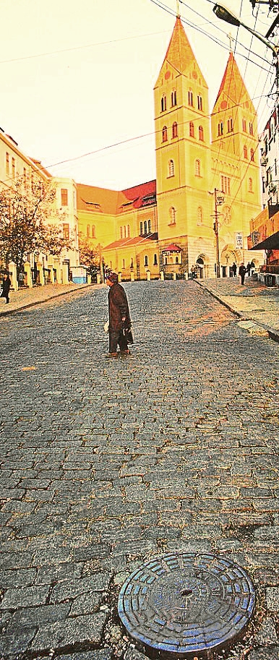
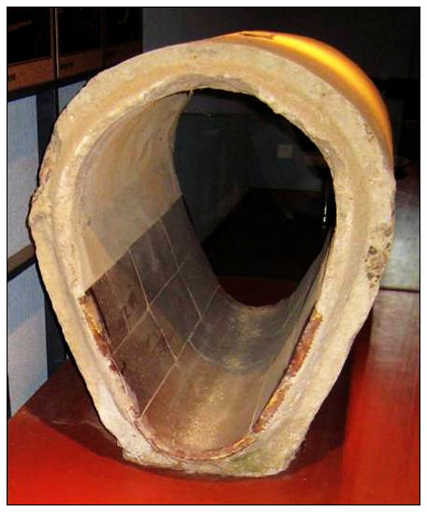
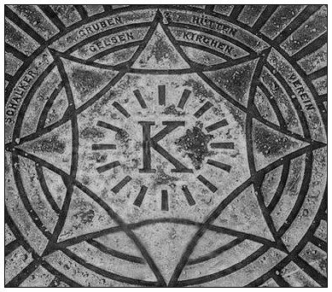
古力与波罗油子
德制古力井盖
（局部）
下水管道
( 90×70cm)
马牙石与古力

Slide 10
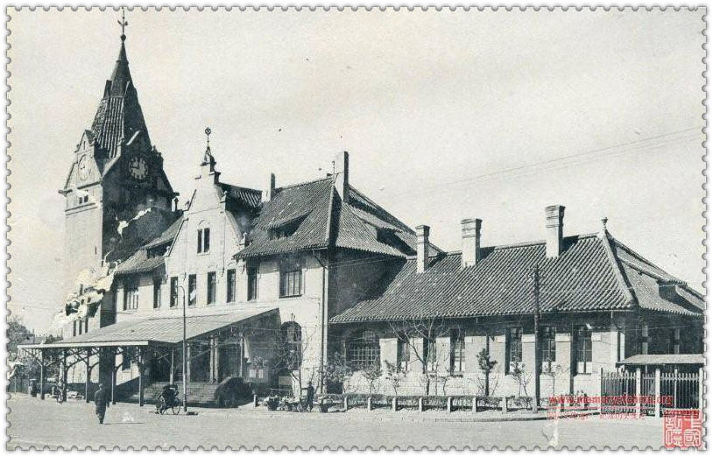
1.这是哪里？
（德占时期发行的明信片）

Slide 11
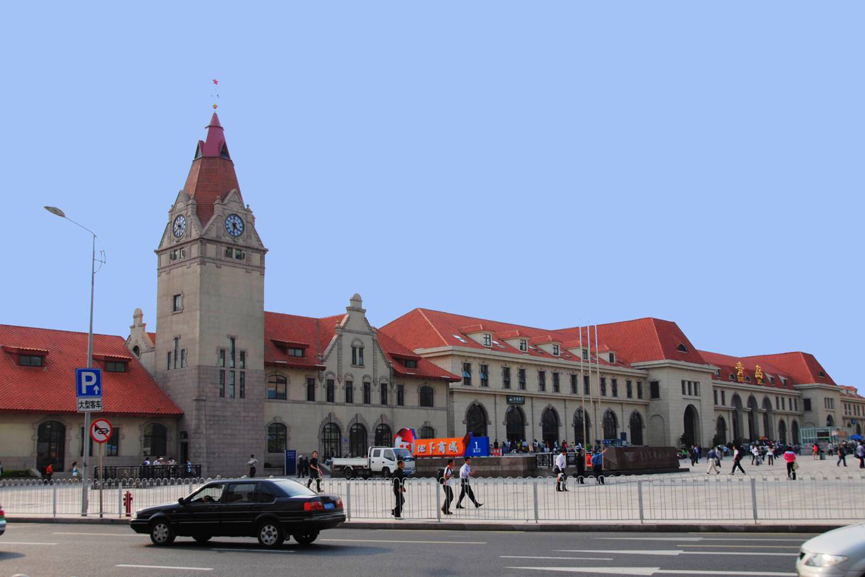
青岛火车站 （2008年重建）

Slide 12
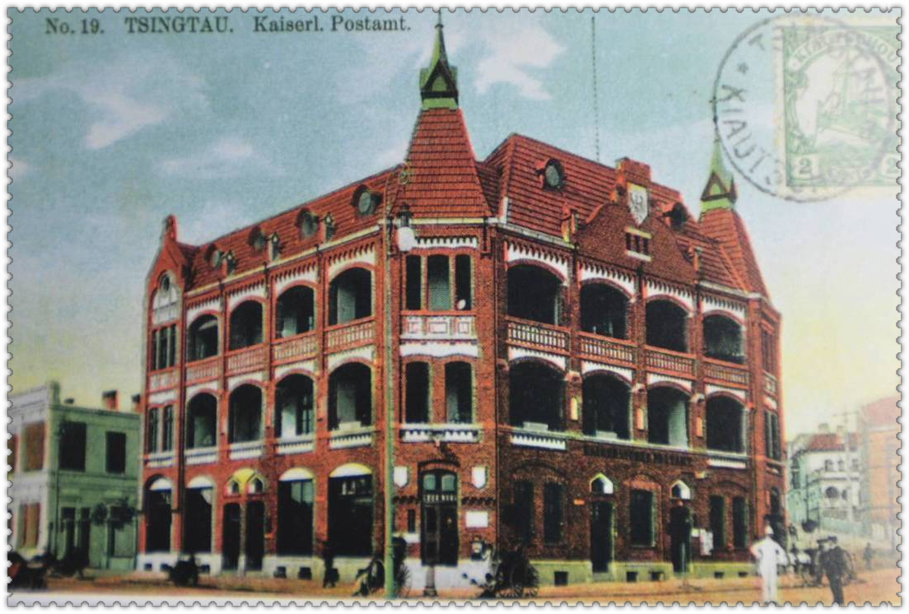
2. 胶澳德意志帝国邮政局旧址
安徽路5号；1900-1901年
（德占时期发行的明信片）

Slide 13
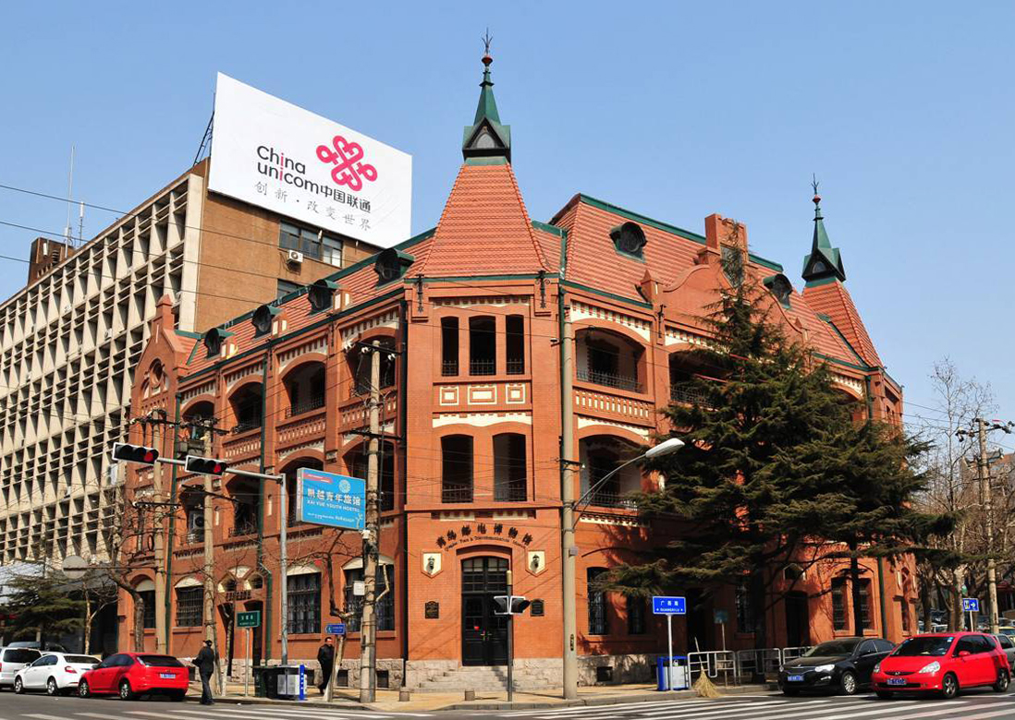
2010年胶澳邮政局恢复原貌 现为青岛邮电博物馆
历史老建筑保护与利用的新实践

Slide 14
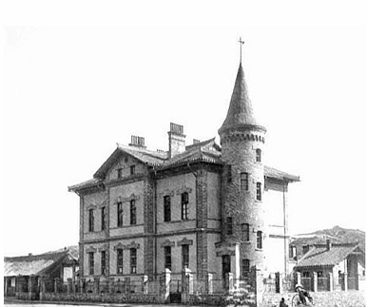
3.这是哪里？
（德占时期老照片）

Slide 15
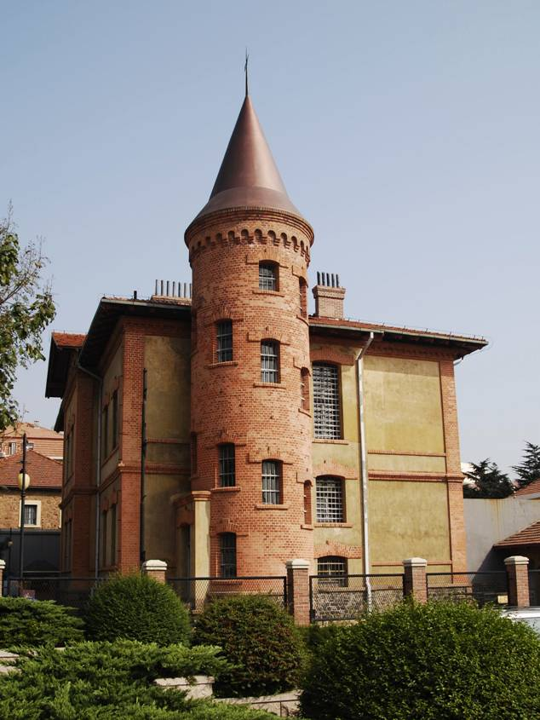
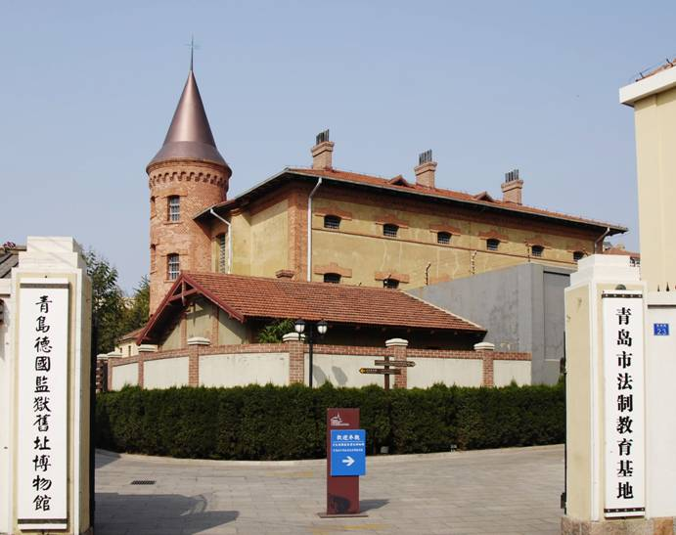
全国重点文物保护单位

Slide 16
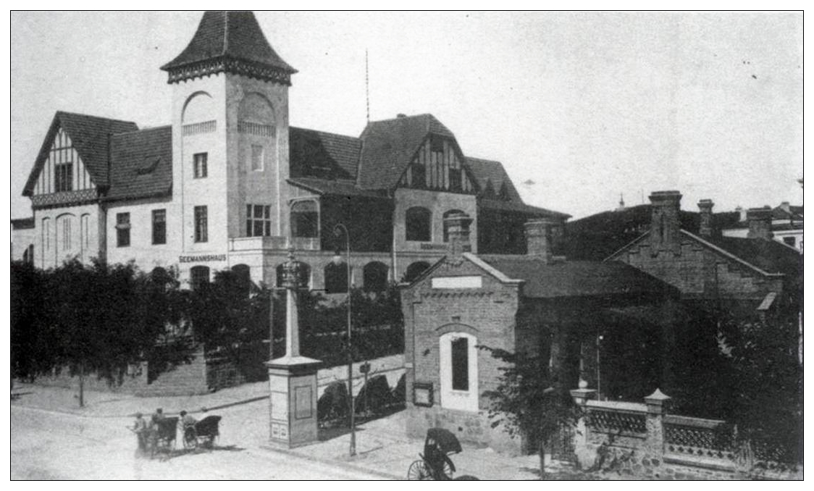
5. 水兵俱乐部（水师饭店）旧址 湖北路17号，1901-1902年
（德占时期老照片，摄于今中山路湖北路口 ）

Slide 17
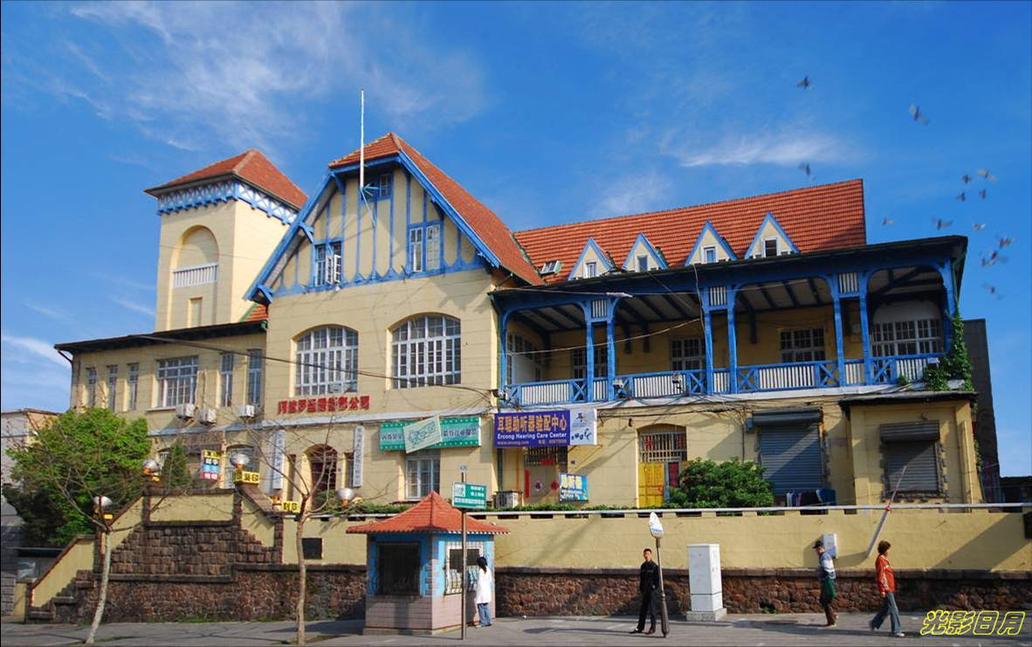
水兵俱乐部旧址南立面（湖北路）

Slide 18
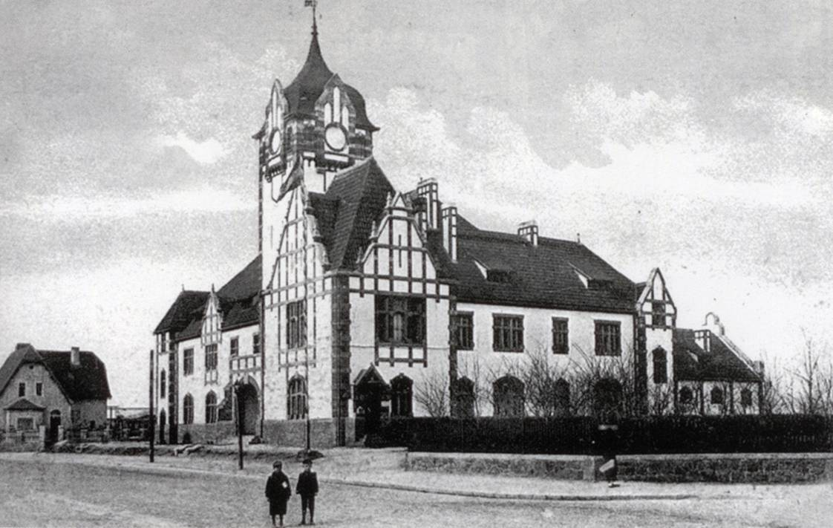
这是哪里？
（老照片）

Slide 19
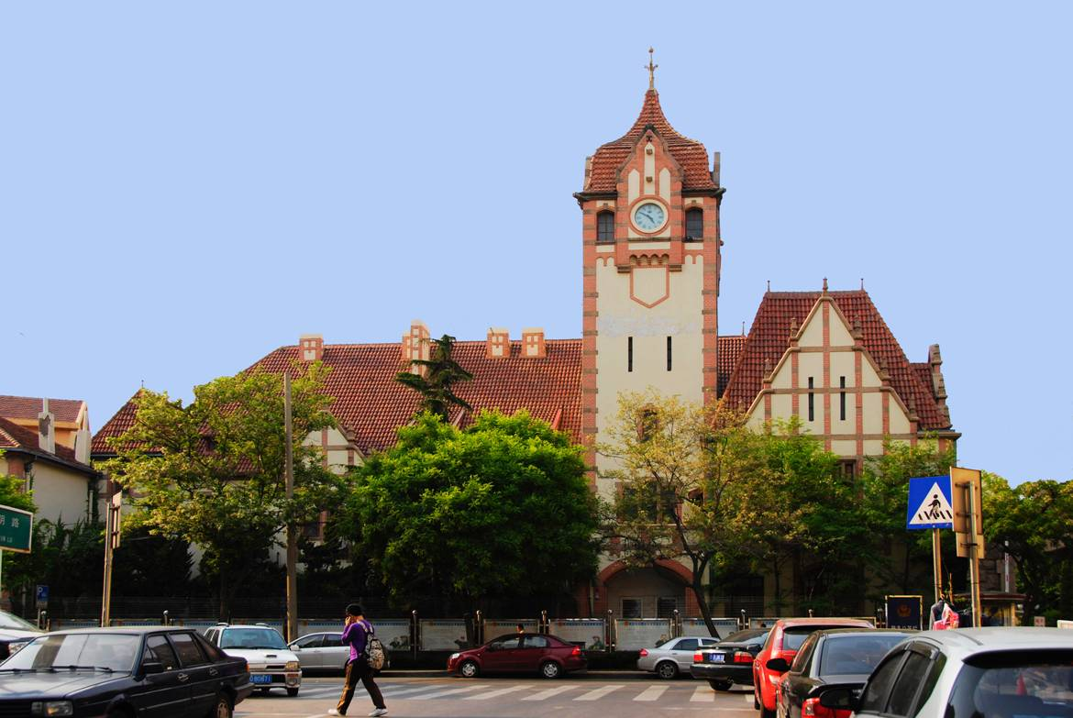
青岛巡捕房旧址,现为青岛市公安局

Slide 20
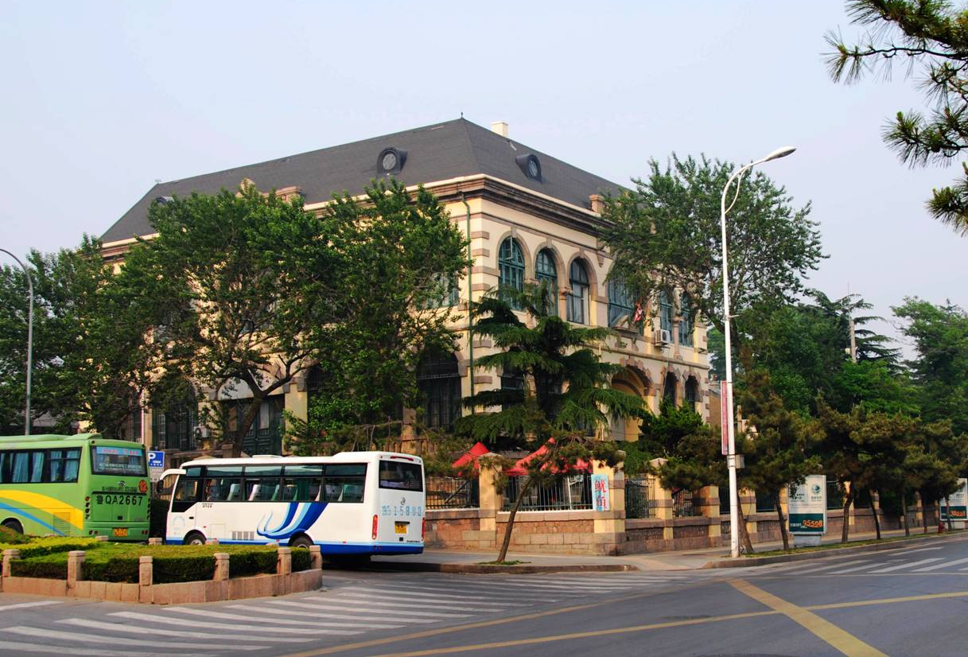
这是哪里？

Slide 21
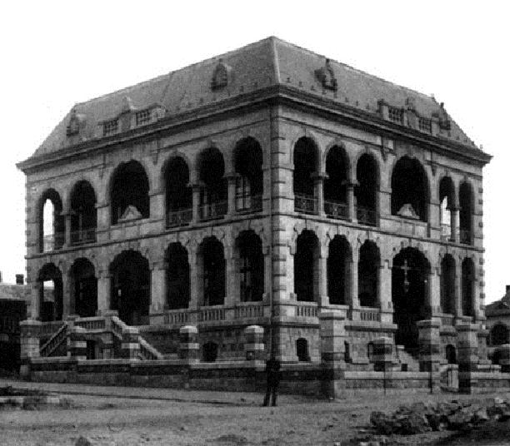
德华银行（1899-1901）——青岛最早的银行广西路14号
德华银行青岛分行设立于1898年5月15日，为青岛市近代历史上第一家银行，同年10月，该行在青岛的首次土地拍卖中置下了岸边的这块地产，并于次年开始建造分行大厦。该行主要用于维护德国在青岛的经济利益，并支持德国洋行对青岛、山东对外贸易的控制，使其成为德国商品倾销市场和原料供应基地。1907年6月，该行开始发行以墨西哥银元为本位的银元票，1909年10月又发行5分和10分的镍币，这些货币被强制推行在青岛和胶济铁路买车票、交运费、完粮纳税，以至于该行逐渐控制了青岛的金融市场。

Slide 22
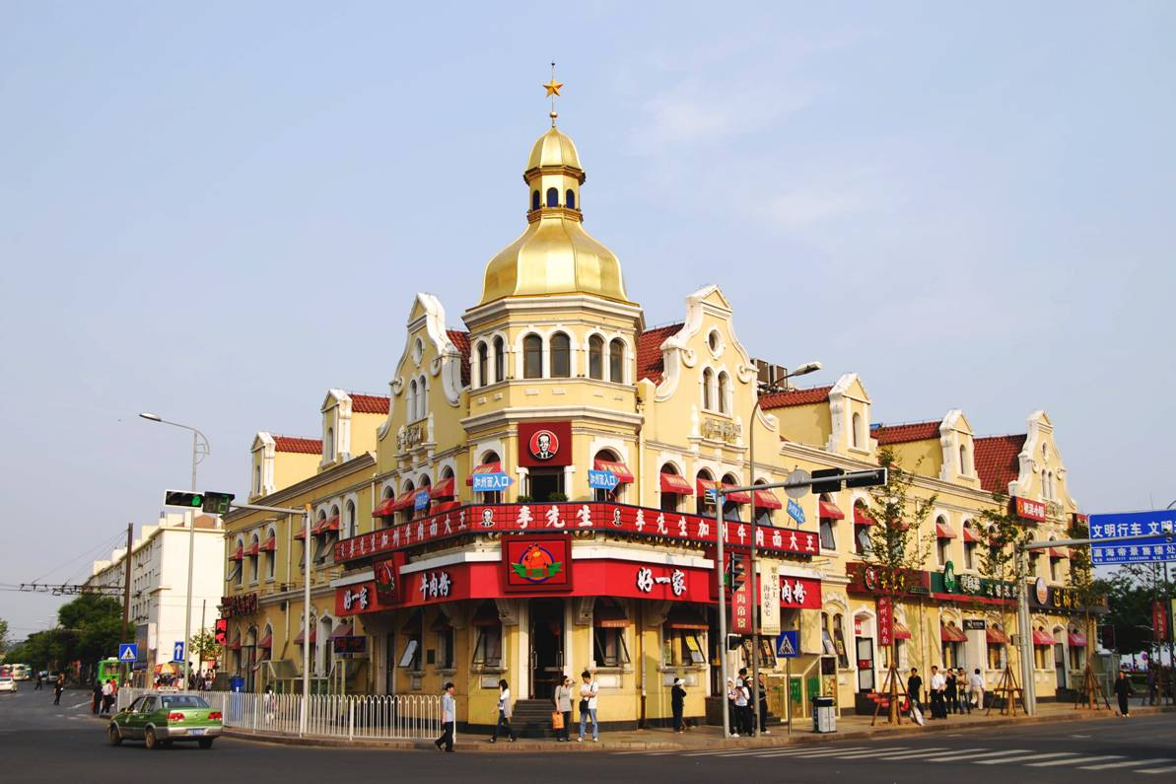
这是哪里？

Slide 23
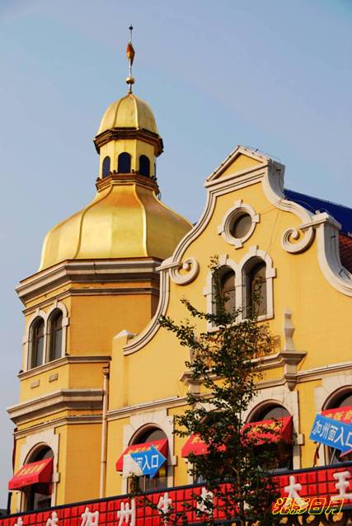
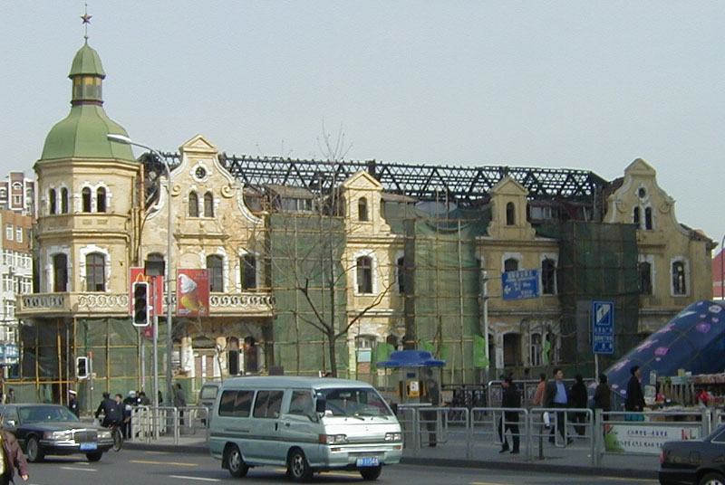
上世纪末火灾后的车站饭店↓
Station Hotel 南立面车站饭店，兰山路28号，1902年
↑修复后的
塔楼与山墙

Slide 24
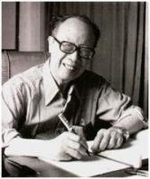
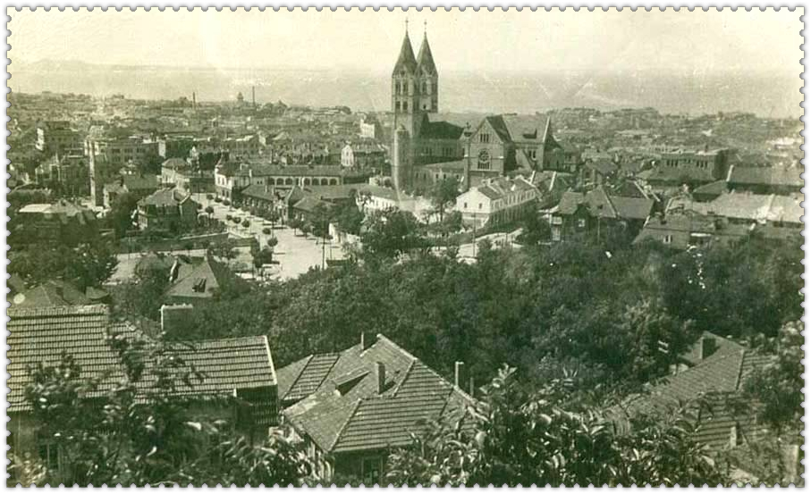
“北自辽东,南至百粤...真正令人留连 不忍离去的地方应推青岛” 《忆青岛》
梁实秋︵1903～1987︶
（30年代明信片）

Slide 25
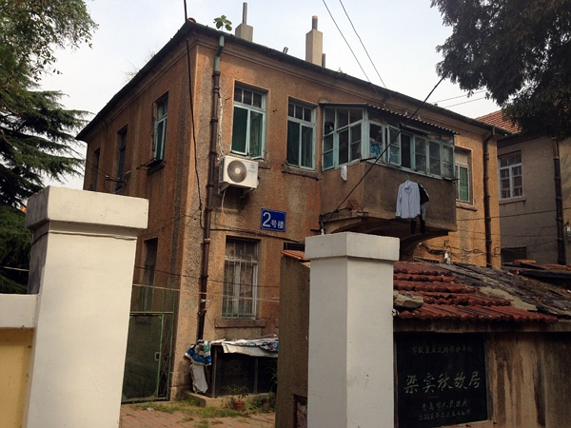
梁实秋：忆青岛
我是北平人，从不以北平为理想的地方。北平从繁华而破落，从高雅而庸俗、而恶劣，几经沧桑，早已无复旧观。
我虽然足迹不广，但北自辽东，南至百粤，也走过了十几省。窃以为真正令人流连不忍去的地方应推青岛。
“我初到青岛，看到人力车夫从不计较车资，乘客下车一律付与一角，路程远则付二角，无争论者。这是全国所没有的现象。有人说这是德国人留下的无形的制度，无论如何这种作风能维持很久便是难能可贵。青岛市面上绝少讨价还价的恶习。
德国人佛劳塞尔在中山路开一餐馆，所制牛排我认为是国内第一。厚厚大大的一块牛排，煎得外焦里嫩，切开之后里面微有血丝。牛排上面覆以一枚嫩嫩的荷包蛋，外加几根炸番薯。这样的一分牛排，要两元钱，佐以生啤酒一大杯，依稀可以领略樊哙饮酒切肉之豪兴。内行人说，食牛肉要在星期三四，因为周末屠宰，牛肉筋脉尚生硬，冷藏数日则软硬恰到好处。佛劳塞尔店主善饮，我在一餐之间看他在酒桶之前走来走去，每经酒桶即取饮一杯，不下七八杯之数，无怪他大腹便便，如酒桶然。这是五十年前旧话，如今这个餐馆原址闻已变成邮局，佛劳塞尔如果尚在人间当在百龄以上。”

Slide 26
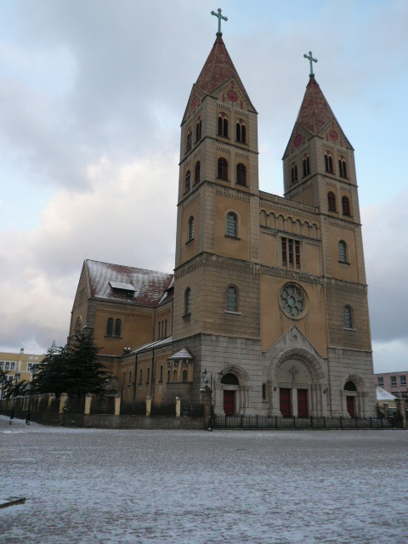
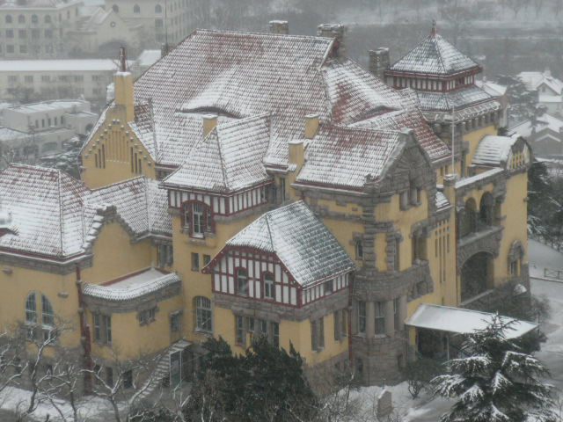
爱家乡，爱青岛

